Slide 1
Archiefwet? Informatiewet!
Rienk Jonker
15 november 2016
Platform Keteninformatisering

Slide 2
Waarschuwing
De volgende woorden kunnen bij onjuiste interpretatie, verkeerde toepassing, domweg negeren van de strekking daarvan of vastzitten in het ‘papieren denkraam’ leiden tot levensbedreigende situaties, financiële schade, bestuurlijke schade, imagoschade met soms onherstelbare gevolgen en ernstige hoofdpijn.
Archief, Archiefwaardig, Archiveren, Documentaire informatievoorziening (DIV), Document, Document Management Systeem (DMS), Dossier, Records management applicatie (RMA), Zaaksysteem
Consulteer voor gebruik altijd uw records manager/archivaris.

Slide 3
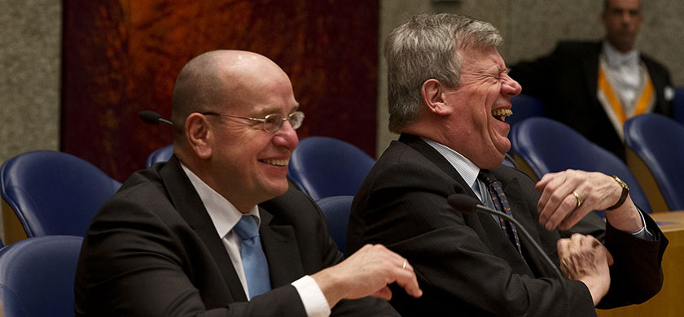
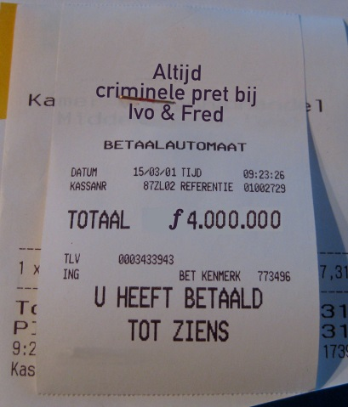
Centraal
Weten
wat er is of niet
waar het is
wat de context was/is
of het te (her)gebruiken is
wat de bewaartermijn is
wie verantwoordelijk is
Moet er zijn
middelen en mensen
overzicht en samenhang
Informatie op orde

Slide 4
Formele basis
Archiefwet 1995
(bestuurlijke) verantwoordelijkheden, activiteiten, openbaarheid, toezicht
Archiefbesluit 1995
Formele processen en documentatie
Archiefregeling
Kwaliteiten analoog en digitaal
Selectielijsten / Basis selectiedocumenten
Formele basis voor vernietiging
Interne beheersregels
Interne procedures

Slide 5
Archiefwet 1995
Is een informatiewet
Is ook een cultuurhistorische wet
Bepaalt de verantwoordelijkheden
Biedt instrumenten om kwaliteiten aan te tonen
Uitvoering door middel van archieffunctie
Records management (=documentaire informatievoorziening)

Slide 6
Bereik
Alle informatie!
Alle (overheids)informatie is archief, alleen niet alles is even belangrijk
Vanaf het moment van ontwerp (design) tot het moment dat het vernietigd is
Alle informatie?
Afweging van bewaarbelangen versus vernietigingsbelangen

Slide 7
Archiveren is
Het tijdens de uitvoering van een proces, project of andere activiteit voor gebruik en hergebruik in bruikbare, vindbare en betrouwbare vorm vastleggen van informatie met bijbehorende context, opgenomen en gefixeerd in informatieobjecten, op een manier dat het gebruik, beheer en voortbestaan daarvan aantoonbaar is verzekerd gedurende de bewaartermijn die recht doet aan de bewaarbelangen.

Slide 8
Dus archiveren
By design
Duurzame toegankelijkheid
Bewaring (toegankelijk en beschikbaar houden) tot de bewaartermijn verstreken is.
Het papieren denkraam voorbij
Functie
Op strategisch, tactisch en operationeel niveau
Totdat een archiefdienst in beeld komt heet dit Records Management (RM)

Slide 9
Records management (wat)
Het is dat deel van het informatiebeheer waarmee conform wettelijke vereisten op aantoonbare manier gedurende de (wettelijke) bewaartermijnen vorm wordt gegeven aan
de betrouwbaarheid, vindbaarheid en bruikbaarheid van informatie die een functie heeft in een proces, project of andere activiteit,
het voortbestaan, beschikbaarheid en toegankelijkheid van die informatie en
het vernietigen, vervangen of overdragen van die informatie.

Slide 10
Records management (wie)
In feite raakt het iedereen die te maken heeft met de verwerking van informatie.
Dit kan zijn vanuit het perspectief van gebruiker of hergebruiker,
maar ook vanuit het perspectief van beleid, architectuur, informatiebeveiliging, advies, beheer of toezicht.
Organisatieonderdelen als Informatiemanagement, Informatieadvies, Documentaire informatievoorziening (DIV) en ICT hebben hierin een ondersteunende rol.
De manier van inzet van deze onderdelen wordt vooral bepaald door het gezichtspunt van de functionaris (beheer, beveiliging, advies, architectuur) ten aanzien van de informatie.

Slide 11
Records management (hoe)
Voor het vormgeven aan deze functie zijn er diverse (wettelijke) kaders, standaarden en instrumenten aanwezig.
Toepassen bij het opstellen van business cases, projectplannen, andersoortige verzoeken en wijzigingsvoorstellen (change management) kan gebruik gemaakt worden van instrumenten.
Op basis daarvan is het volgende te bepalen:
de wettelijke bewaartermijnen van de informatie
de toe te passen RM-processen
de toe te passen RM-functionaliteiten
de vast te leggen RM-metadata
Bij de uitvoering van ‘ICT’-projecten zijn deze aspecten te implementeren.

Slide 12
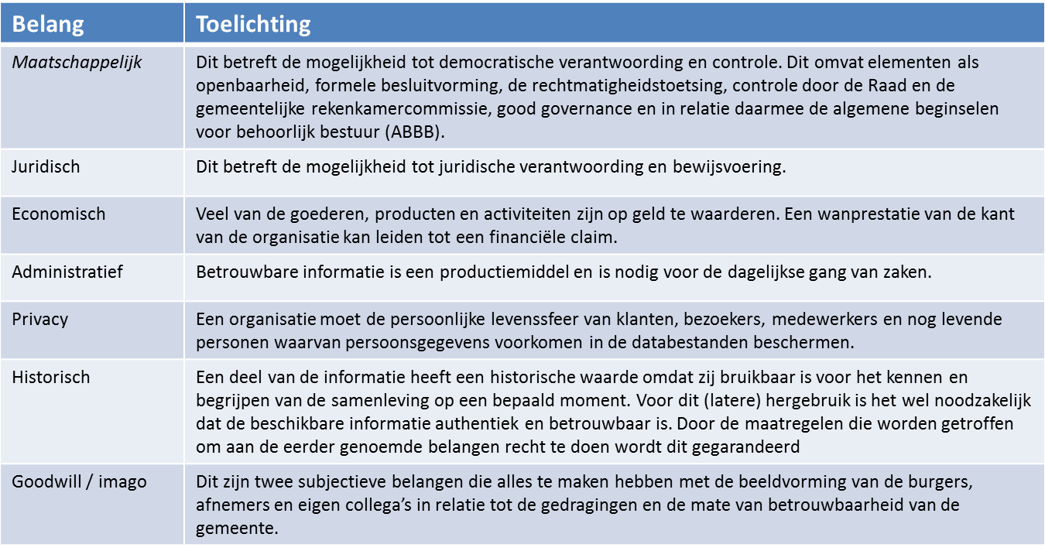
Bewaar- en vernietigingsbelangen

Slide 13
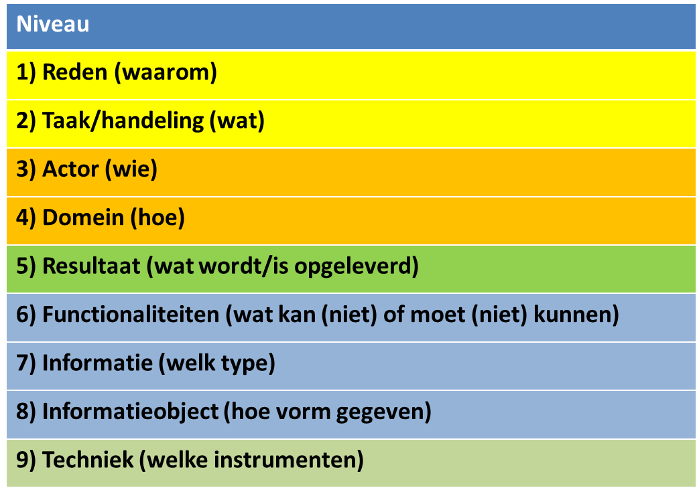
Negen niveaus

Slide 14
Drie basisvormen van communicatie
Proces zender (context) | Proces ontvanger (context)
Berichten zenden geauthenticeerde gelijkluidende kopie eigen bewaartermijn | Berichten ontvangen te gebruiken origineel eigen bewaartermijn
Informatie publiceren beschikbaarstellen beschikbaar houden tot …. eigen bewaartermijn | Informatie ophalen (zolang beschikbaar) raadplegen downloaden en opnemen eigen bewaartermijn
Informatie overdragen ‘knippen’ documenteren | Informatie opnemen ‘plakken’ documenteren

Slide 15
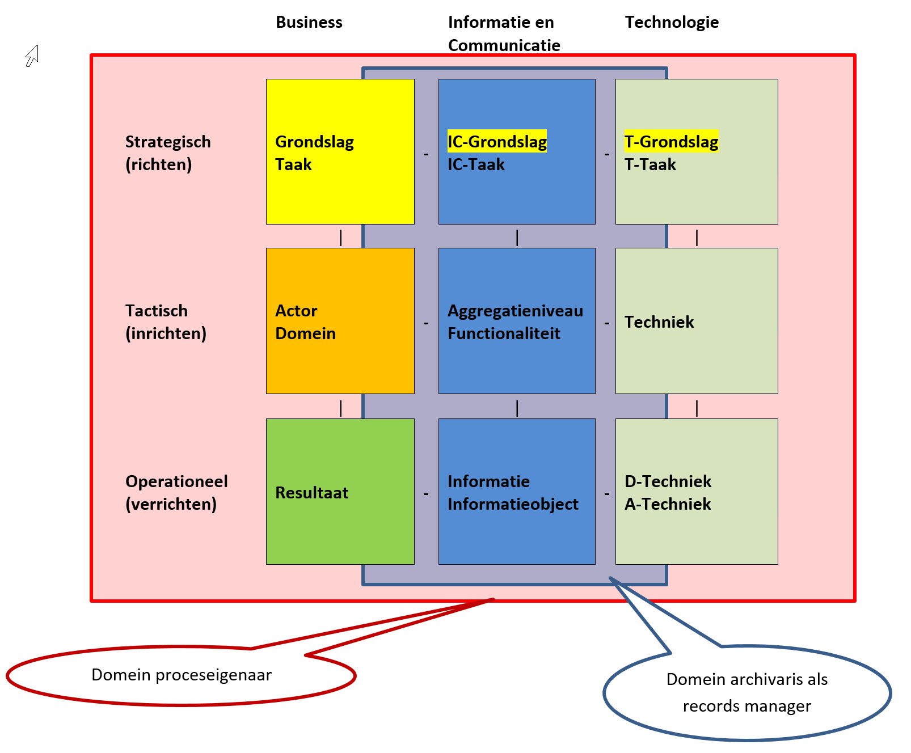
Negenvlak

Slide 16
Kwetsbaar
Digitale documenten zijn kwetsbare couveusekinderen van onze cultuur. Ze leiden een virtueel, elektronisch leven dat afhankelijk is van onze wil om ze te voeden en van het ene medium naar het andere over te brengen.
(Paul Dijstelberge - Spookrijden op de digitale snelweg, De Boekenwereld, tijdschrift voor boek en prent / Sun, Nijmegen. Zestiende jaargang nr. 2/3 februari 2000)

Slide 17




Rienk Jonker
Gemeente Leeuwarden
Gemeentearchivaris
Informatieadviseur
rienk.jonker@leeuwarden.nl www.labyrinth.rienkjonker.nl
@FBVF
https://www.linkedin.com/in/rienkjonker

